Slide 1
筹码分布因子
上海海狮资产管理有限公司
HESS CAPITAL,LLC

Slide 2
筹码分布理论
筹码分布理论就是根据股票交易筹码流动的特点，对大盘或个股的历史成交情况进行分析，得出其筹码分布，然后根据筹码分布图来预测以后的走势。
股票交易都是通过买卖双方在某个价位进行买卖成交而实现的，随着股票的上涨或下跌，在不同的价格区域产生不同的交易量，这些交易量在不同价位的分布量，形成了股票在不同价位的持仓成本。
筹码分布主要应用于筹码持仓成本分析。一轮行情发展都是由成本转换开始的，又因成本转换而结束。成本转换就是筹码搬家，是指持仓筹码由一个价位向另一个价位搬运的过程，这个过程不仅是股价的转换，更重要的是持仓筹码数量的转换。股票的走势在表象上体现了股价的变化，而其内在的本质却体现了持仓成本的转换。

Slide 3
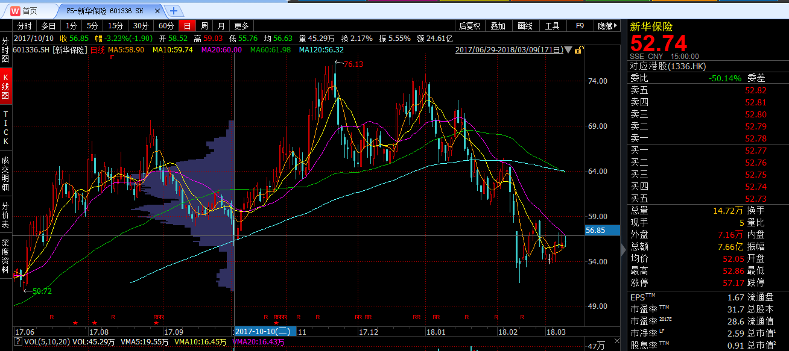
筹码分布示例
下图是新华保险在17年10月10日的筹码分布。经过前期下跌，筹码都集中在高位，大部分都处于深度套牢。

Slide 4
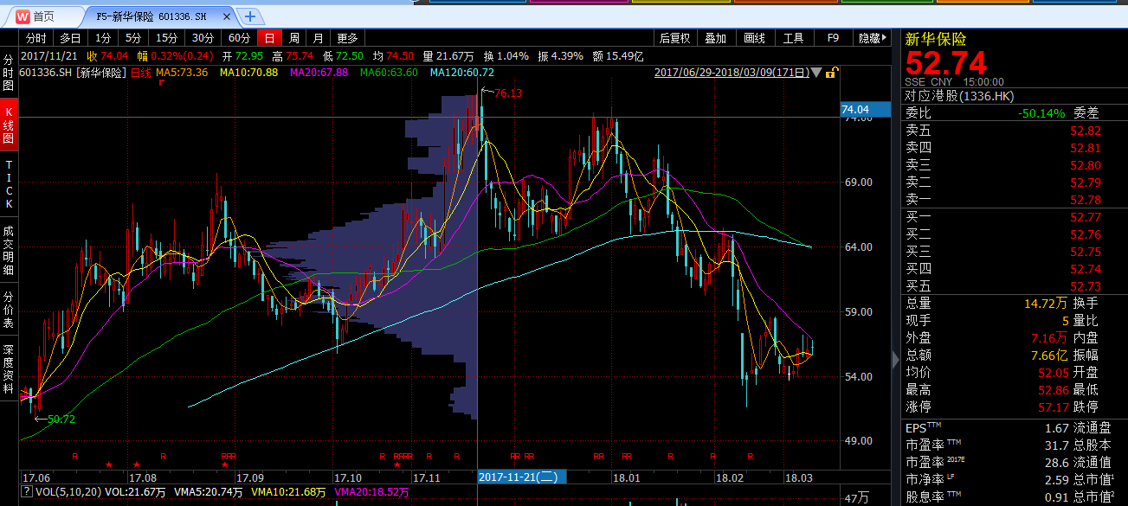
筹码分布示例
经过10月、11月的上涨，筹码逐步上行。

Slide 5
筹码分布算法
以发行日的发行价为起点，以交易日的总成交额除以总成交量（VWAP）作为该交易日的成本。以换手率来估计流通盘的移动。成本根据个股的后复权价格计算。
例如：某只股票发行价为P₀，
第一个交易日的成本价为P₁，换手率为TR₁，一部分流通盘从P₀移动到了P₁，筹码分布为：
P₀:(1-TR₁)*100%, P₁:TR₁*100%
第二个交易日的成本价为P₂，换手率为TR₂，一部分流通盘从P₀、P₁移动到P₂，筹码分布为：
P₀:(1-TR₁)(1-TR₂)*100%, P₁:TR₁(1-TR₂)*100%, P₂:TR₂*100%
第三个交易日的成本价为P₁，换手率为TR₃，一部分流通盘从P₀、P₁、P₂移动到P₁，筹码分布为：
P₀:(1-TR₁)(1-TR₂)(1-TR₃)*100%, P₁:TR₁(1-TR₂)(1-TR₃)*100%+TR₃*100%, P₂:TR₂(1-TR₃)*100%
以此类推，得出股票在每个交易日的筹码分布。

Slide 6
筹码分布算法
成本 | 发行日 | 第一个 交易日 | 第二个 交易日 | 第三个 交易日
P₂ | - | - | TR₂*100% | TR₂(1-TR₃)*100%
P₁ | - | TR₁*100% | TR₁(1-TR₂)*100% | TR₁(1-TR₂)(1-TR₃)*100%+TR₃*100%
P₀ | 100% | (1-TR₁)*100% | (1-TR₁)(1-TR₂)*100% | (1-TR1)(1-TR2)(1-TR3)*100%

Slide 7
筹码分布因子：当前价格的相对位置
当前价格的相对位置 = （当前价格 – 平均成本）/ 平均成本

Slide 8
筹码分布因子(CYQ)检验
2007.01 – 2017.12

Slide 9
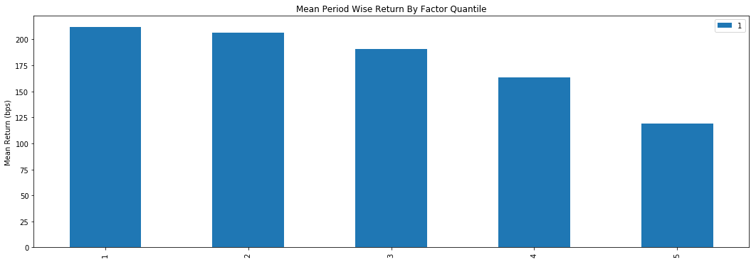
一、筹码分布因子收益分析
1.分组平均绝对收益

Slide 10
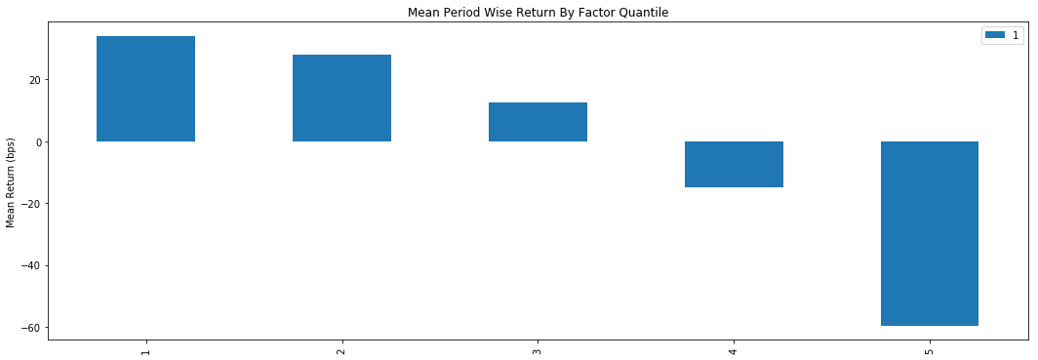
一、日内动量因子收益分析
2.分组平均超额收益

Slide 11
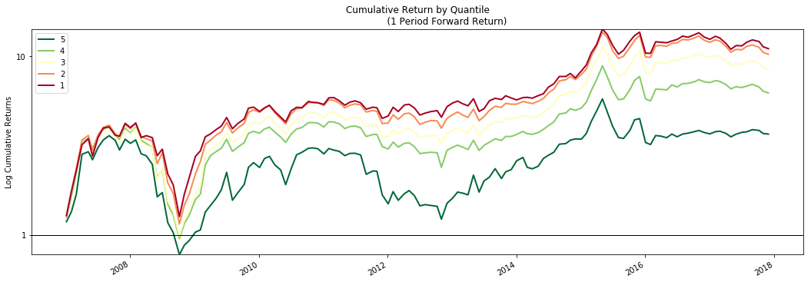
一、日内动量因子收益分析
3.因子分组累计绝对收益净值曲线

Slide 12
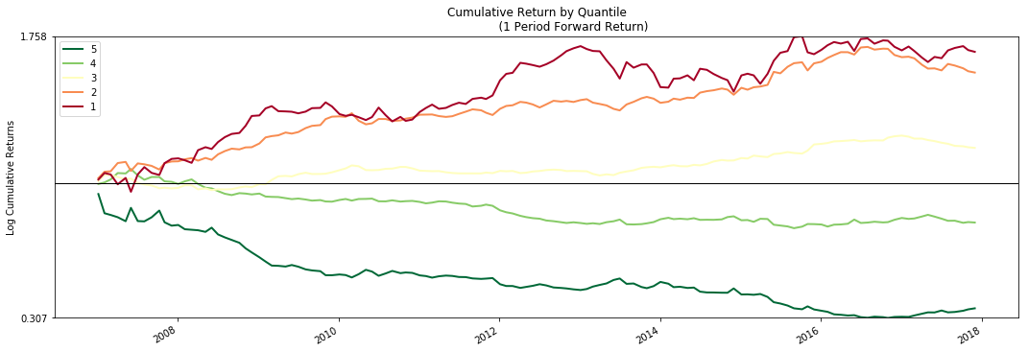
一、日内动量因子收益分析
4.因子分组累计超额收益净值曲线

Slide 13
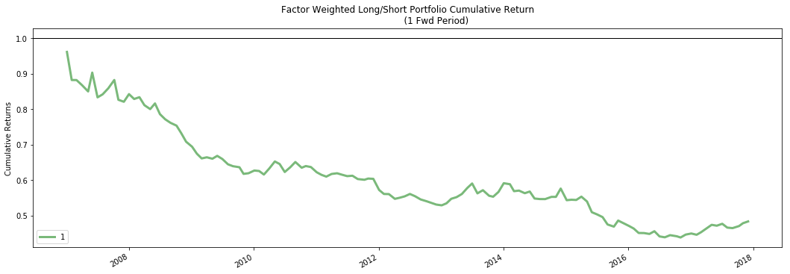
一、日内动量因子收益分析
5.多空对冲累计收益净值曲线（因子值加权）

Slide 14
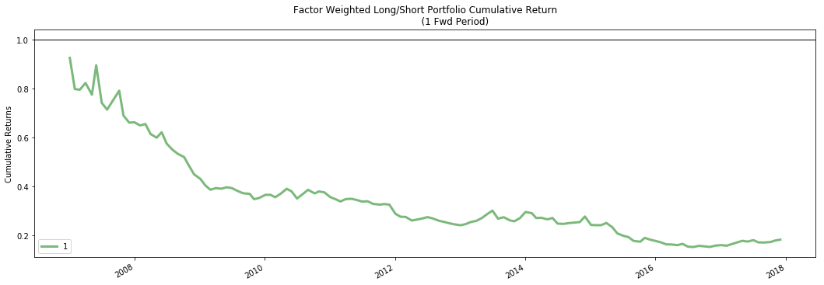
一、日内动量因子收益分析
6.多空对冲累计收益净值曲线（非加权）

Slide 15
二、日内动量因子IC分析
1.IC统计表
Item | Value
IC Mean | -0.055
IC Std. | 0.157
Risk-Adjusted IC | -0.351
t-stat(IC) | -4.033
p-value(IC) | 0.000
IC Skew | -0.265
IC Kurtosis | 0.042

Slide 16
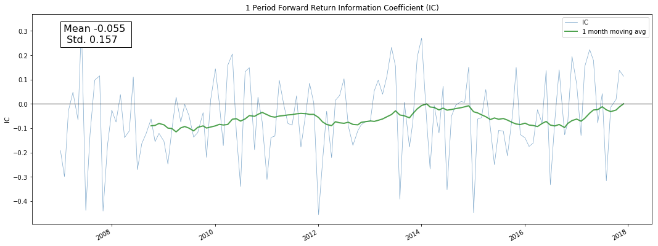
二、日内动量因子IC分析
2.IC时序图

Slide 17
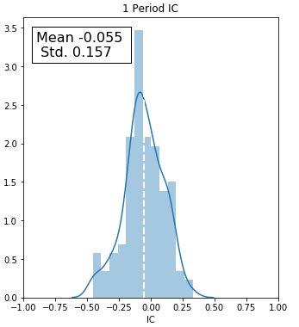
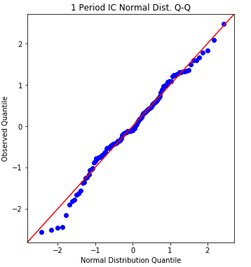
二、日内动量因子IC分析
3.IC分布图与QQ图

Slide 18
三、日内动量因子换手率分析
1.换手率统计表
Group | TurnOver
Quantile 1 Mean Turnover | 0.443
Quantile 2 Mean Turnover | 0.677
Quantile 3 Mean Turnover | 0.715
Quantile 4 Mean Turnover | 0.695
Quantile 5 Mean Turnover | 0.476
Mean Factor Rank Autocorrelation | 0.628

Slide 19
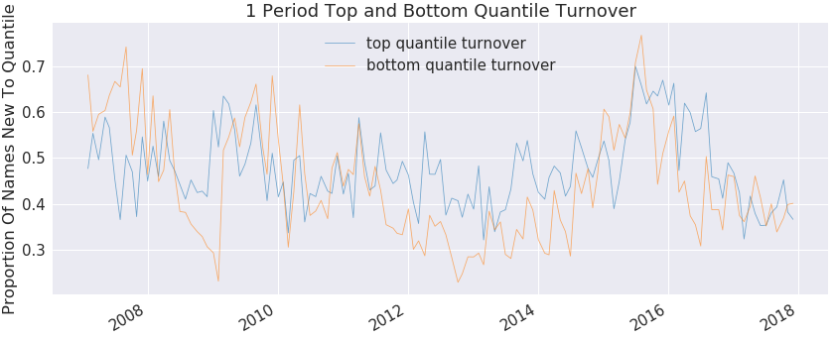
三、日内动量因子换手率分析
2.top,bottom组的换手率时序图

Slide 20
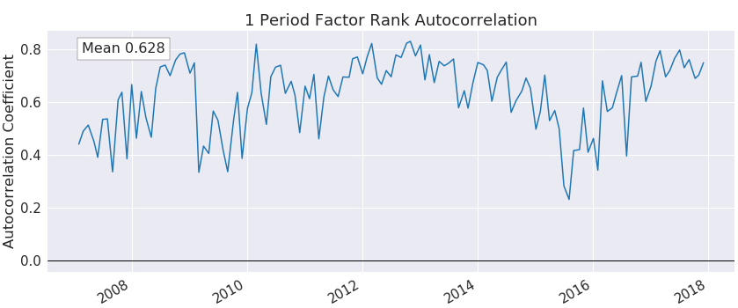
三、日内动量因子换手率分析
3.因子排序的自相关图

Slide 21
下一步研究
新因子开发
风险模型（因子检验、组合优化）

Slide 22
谢谢！
Q&A

